Slide 1
De loop van een rivier
IBS De wereld en ik
Les 2 Water en energie

Slide 2
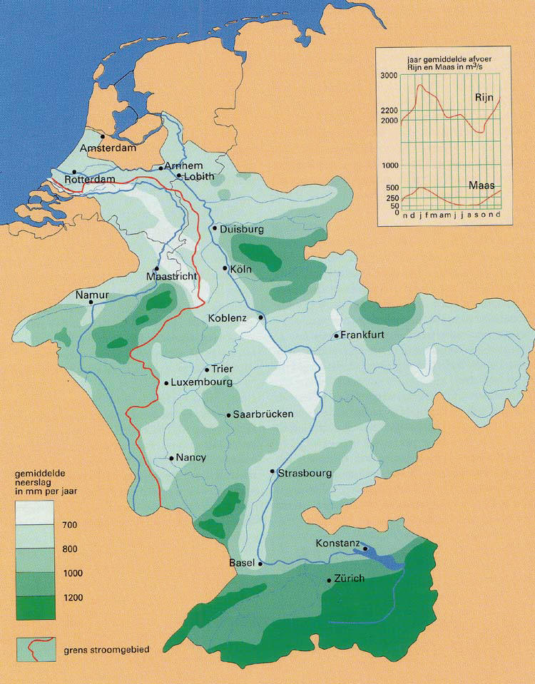
Stroomgebied Rijn& Maas

Slide 3
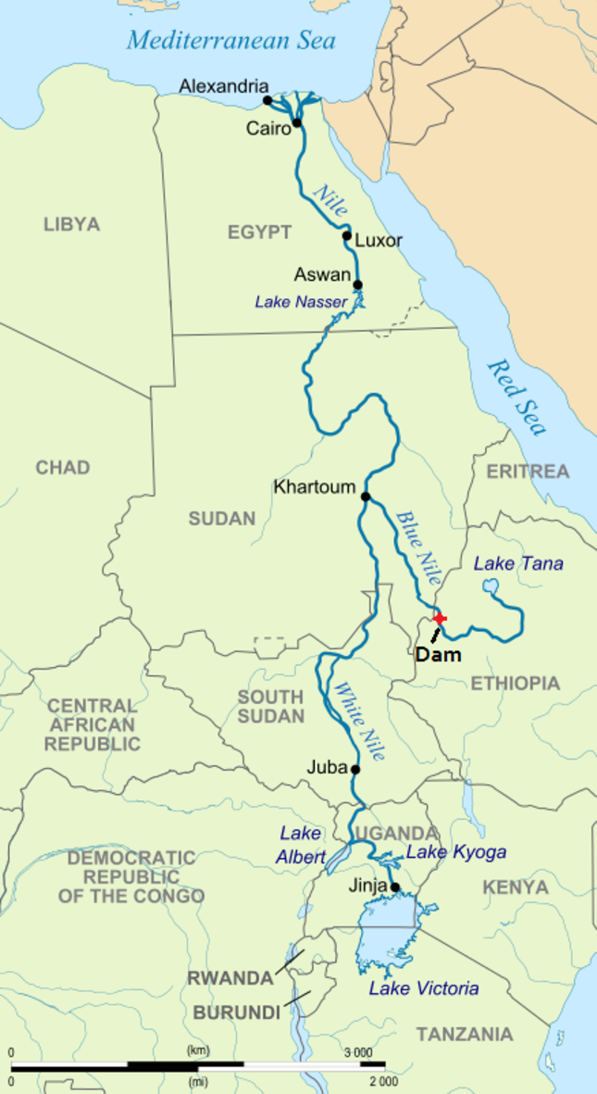
Rivier weetjes
70% van de wereldbevolking woont langs een rivier
De Rijn is de langste rivier van Nederland (280 km)
De Wolga is de langste rivier van Europa (3.688 km)
De Nijl is de langste rivier van de wereld (6.650 km)

Slide 4
Rivieren
3 zones
Bovenloop
Erosie overheerst
Middenloop
Transport overheerst
Benedenloop
Sedimentatie overheerst

Slide 5
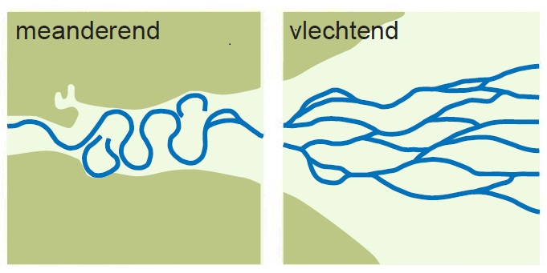
Insnijding/vlechtend/meanderend

Slide 6
Afzettingen

Slide 7
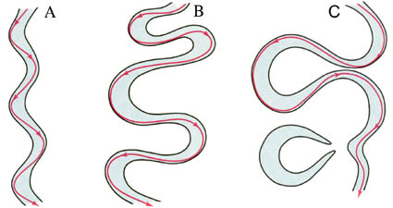

Slide 8
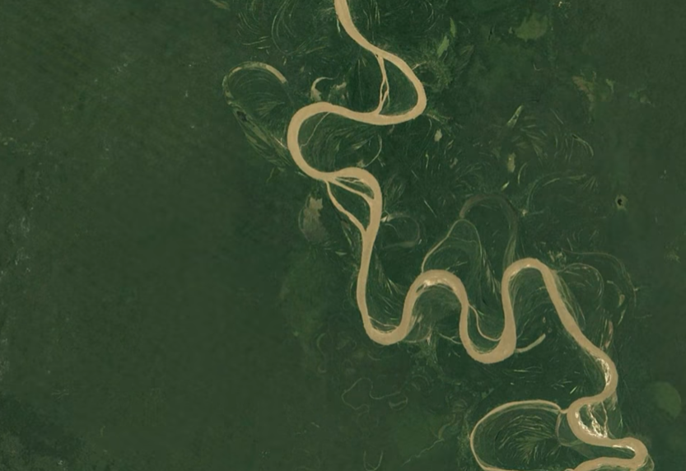

Slide 9
Ontstaan delta
In monding van de rivier komt water tot stilstand en sedimenteert zand en klei: een delta ontstaat

Slide 10
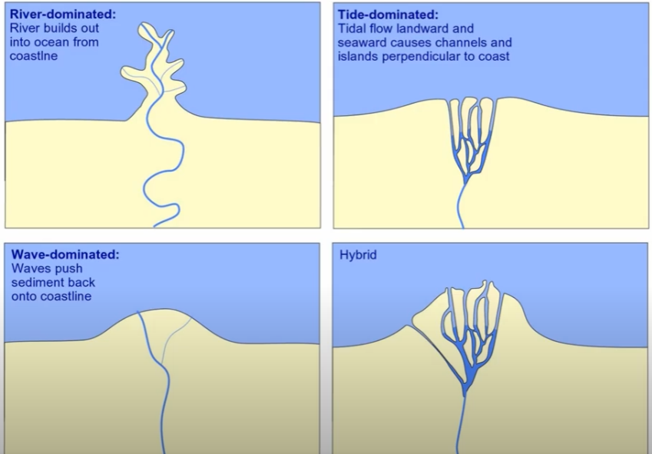

Slide 11
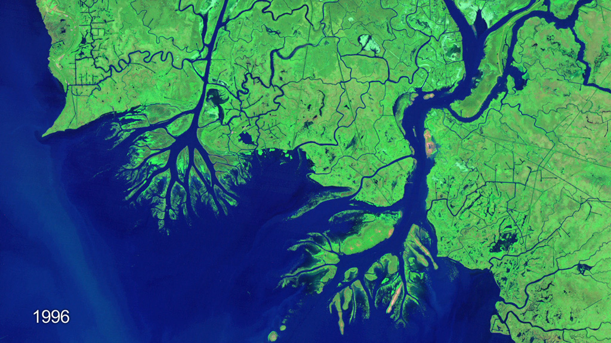

Slide 12
Lengteprofiel van een rivier
Verval = hoogteverschil tussen 2 plaatsen langs de rivier
Verhang = verval/km

Slide 14
Opdracht
In onderstaand figuur staan begrippen die samenhangen met rivieren. Zoek de betekenis op van de begrippen die je niet kent. Leer de begrippen en hun onderlinge samenhang
Notes:
Regiem: de verdeling van de totale hoeveelheid water die een rivier per jaar afvoert.
Stroomgebied: het verzamelgebied van een rivier. Het wordt begrensd door een waterscheiding.
Debiet: hoeveelheid doorstromend water (in m³/s)

